Slide 1

ASSEMBLEE GENERALE
DU COIGNIERES FOYER CLUB
21 novembre 2025

Slide 2
Ordre du jour
  I) Mot de la présidente
    Rapport moral de la présidente
III) Rapport financier du trésorier
IV) Approbation du rapport moral et du rapport financier
V) Élection du Conseil d’Administration
VI) Questions diverses

Slide 3
RAPPORT MORAL DE LA PRESIDENTE
Conseil d’administration de l’année 2024 – 2025
Noms | Fonctions
Myriam Bouveret | Présidente
Yvan Yam | Trésorier
Gérard Fargeaud | Trésorier adjoint - webmaster
Farouk Ayad | Responsable informatique
Loïc Turbiau | Vice-président – webmaster – randonnées
Yves Leboucher | Membre du CA – Assistance technique et évènementielle – images et son – randonnées
Marion Bel | Secrétaire
Sabrina Vignel | Trésorière adjointe
Betty Jacquemin | Membre du CA – organisation des sorties découvertes - promenade à travers les arts
David Font | Membre du CA - Badminton
Dominique Delachaux | Membre du CA - Musique

Slide 4
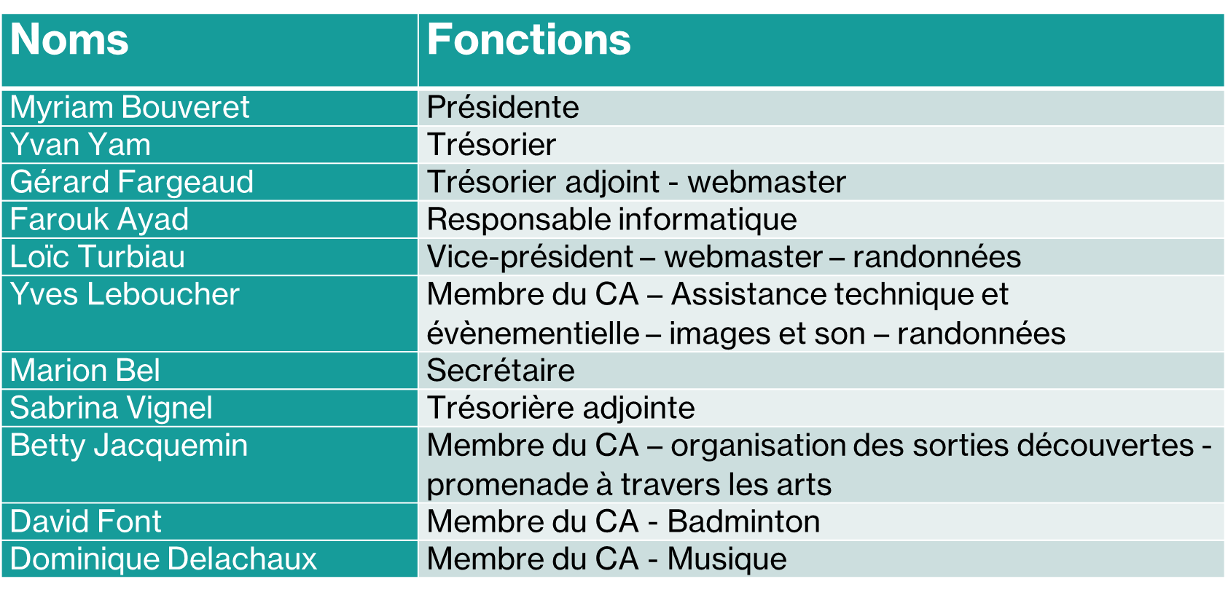
BILAN DE L’ANNEE 2024 - 2025
Gestion de l’association
Changement dans les activités en 2024 – 2025
Effectifs et répartition par section
2020/2021 | 2021/2022 | 2022/2023 | 2023/2024 | 2024/2025 | 2025/2026
354 adhérents | 405 adhérents dont 266 Coignièriens (66%) | 447 adhérents dont 299 Coignièriens (68%) | 444 adhérents Dont 308 Coignièriens ( 69 %) | 449 adhérents dont 306 Coignièriens (68%) 143 issus de 32 autres communes (32%) | 415 À ce jour

Slide 5
Répartition des adhérents par commune

Slide 6
Répartition hommes /femmes
170 hommes (38%)
279 femmes ( 62%)

Slide 7
Répartition jeunes /adultes
Jeunes 163 (36%)
Adultes 286 (64%)

Slide 8
Pyramides des âges des jeunes adhérents (nombre d’ adhérents par âge)

Slide 9
Activités proposées en 2024-2025
 | SPORTS | MUSIQUE | CULTURE /LOISIRS
ENFANTS JEUNES | Judo Karaté Badminton escalade | Éveil musical Chant Piano Guitare Violon Saxophone Clarinette | Théâtre Modelage Loisirs créatifs Couture Echecs
ADULTES | Judo karaté Pilates Gymnastique Zumba Badminton Escalade Randonnée | Chant Piano Guitare Violon Saxophone Clarinette | Peinture Sculpture Echecs Scrabble Tarot Sorties « découverte » Promenade à travers les arts

Slide 10
Répartition de adhérents entre loisirs/culture et sports
 | Sports | Loisirs- culture | Total
Enfants et ados | 102 | 66 | 168
Adultes | 252 | 215 | 467
Total | 281 | 354 | 635

Slide 11
Répartition des adhérents dans les différentes sections

Slide 12
Professeurs et animateurs
7 professeurs ou animateurs salariés
6 professeurs ou animateurs auto-entrepreneurs
19 intervenants bénévoles

Slide 13
Installations municipales mises à notre disposition
Le gymnase pour les activités sportives ( judo, karaté, gymnastique adultes, Pilates, zumba, badminton et escalade).
L’espace Alphonse Daudet pour les activités artistiques et manuelles (musique, modelage, théâtre)
La maison de voisinage pour les activités de jeux, artistiques et manuelles ( jeux de société, échecs, sculpture, peinture, couture et loisirs créatifs)

Slide 14
Manifestations de l’année 24/25
Manifestations sportives : Tournois judo et karaté, évènement zumba, présentation Pickleball, séjour rando
Manifestations culturelles : Concerts, auditions, représentation de théâtre, exposition, sorties découvertes, promenades à travers les arts.
Manifestations festives : Repas des randonneurs , sachet de friandises à chaque enfant, participation aux évènements municipaux (foulées des couleurs, fête de Coignières).

Slide 15
Perspectives pour 2025 -2026
Effectifs et activités
Effectifs stables dans l’ensemble
Création de la section Pickleball associée au badminton
Suppression de l’activité Echecs pour adultes mais cours supplémentaire chez les enfants.
Augmentation des effectifs en loisirs créatifs et couture
Ouverture d’un second cours de théâtre pour enfants
Ouverture de la section tarot en après-midi
Manifestations
Tournois judo et karaté ( tournoi départemental), évènements zumba, exposition, repas des randonneurs, spectacles et auditions en musique et théâtre

Slide 16
Elections au Conseil d’Administration
 | Personnes
Elus ou réélus en novembre 2024 | Farouk Ayad | Reste au CA
 | Gérard Fargeaud | Reste au CA
 | David Font | Reste au CA
 | Yves Leboucher | Reste au CA
 | Sabrina Vignel | Reste au CA
 | Yvan Yam | Reste au CA
Elus ou réélus en novembre 23 sont sortants | Marion Bel | Sortante | Se représente
 | Myriam Bouveret | Sortante | Se représente
 | Dominique Delachaux | Sortant | Ne se représente pas
 | Betty Jacquemin | Sortante | Se représente
 | Loïc Turbiau | Sortant | Ne se représente pas
Se présentent en 2025 | Philippe Le Gall

Slide 17
Questions diverses
Le nouveau conseil d’administration se réunira prochainement pour élire les membres du nouveau bureau.
MERCI DE VOTRE ECOUTE

